Slide 1
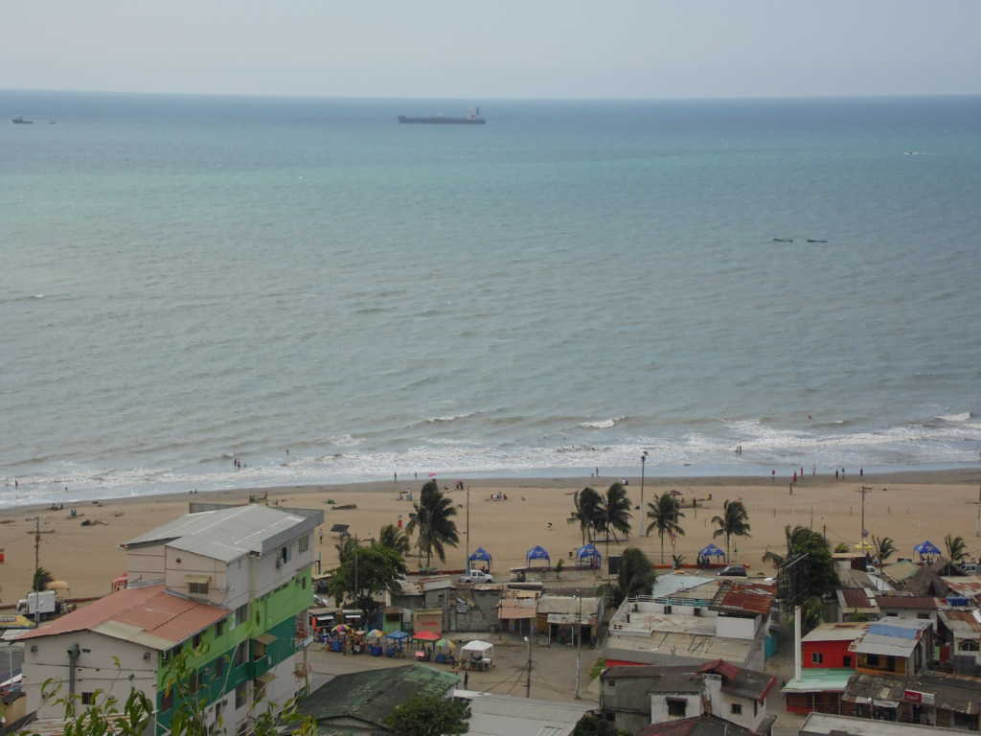

DEPARTAMENTO DE CIENCIAS DE LA TIERRA Y LA CONSTRUCCIÓN
CARRERA DE INGENIERÍA GEOGRÁFICA Y DEL MEDIO AMBIENTE
TESIS PREVIO A LA OBTENCIÓN DEL TÍTULO DE INGENIERO GEOGRAFO Y DEL MEDIO AMBIENTE
AUTOR: CHARPENTIER ANDREA, TUSO LIDIA
TEMA: PROPUESTA DE UN PLAN DE GESTIÓN INTEGRAL DE RESIDUOS SÓLIDOS URBANOS (RSU) PARA LA CIUDAD DE ESMERALDAS, PROVINCIA DE ESMERALDAS, ECUADOR MEDIANTE UN MODELO ESPACIAL.

Slide 2
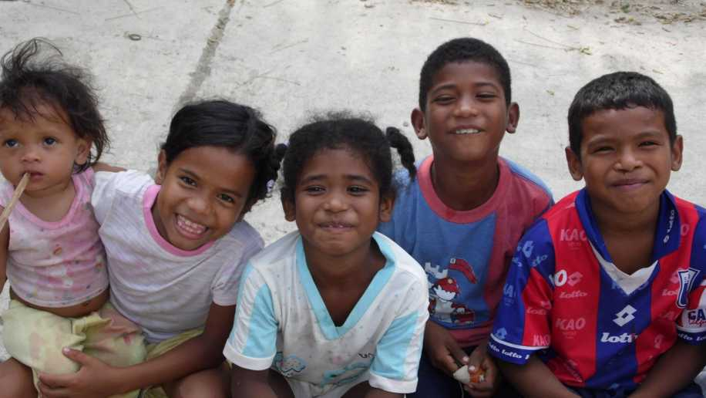
Objetivo General
Diseñar un Plan de Gestión Integral de los Residuos Sólidos Urbanos (RSU), técnica y ambientalmente aceptable, en la ciudad de Esmeraldas, Provincia de Esmeraldas, Ecuador.

Slide 3
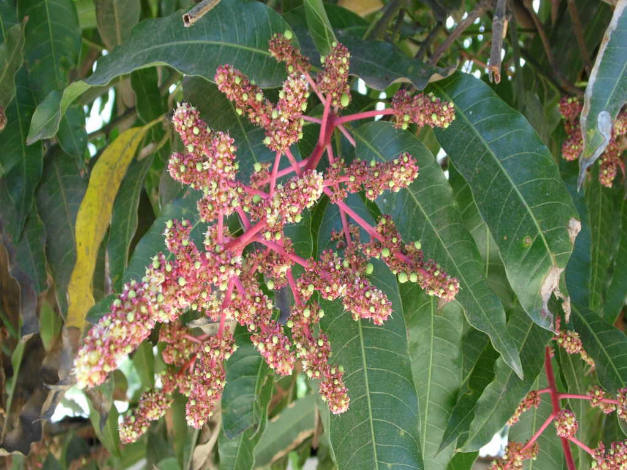
Objetivos Específicos
Identificar los sectores de mayor acumulación de RSU.
Evaluar el grado de cultura ciudadana en el manejo de los RSU.
Evaluar la eficiencia del sistema actual de recolección, transporte y disposición final de los desechos sólidos.
Validar, mediante un modelo espacial, el sitio de disposición final.
Proponer varios programas y proyectos para la buena gestión de residuos sólidos urbanos en la ciudad de Esmeraldas.

Slide 4
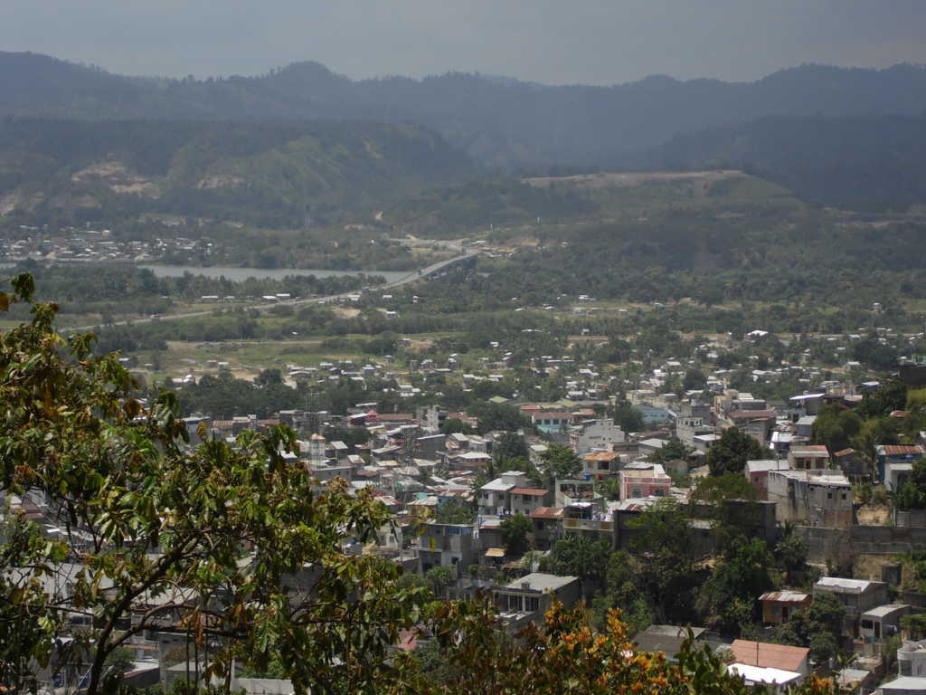
Antecedentes
SITUACIÓN EN EL ECUADOR
Generación per cápita de 0,74 kg/hab/día
SITUACIÓN EN LA CIUDAD DE ESMERALDAS
La cobertura del servicio de recolección es del 60% en los barrios del casco urbano.
Apenas el 18% de los municipios realiza la disposición en rellenos sanitarios
La disposición final de los residuos es en un botadero a cielo abierto.

Slide 5
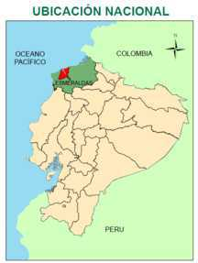
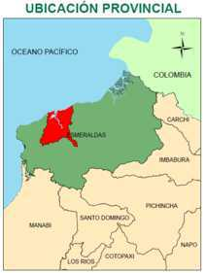
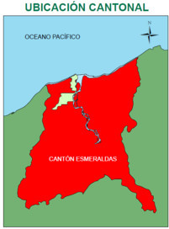
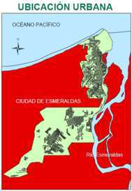
Zona de Estudio
LOCALIZACION GEOGRAFICA
Parámetro | Descripción
Área | 29,11 km²
Clima | tropical monzón tropical húmedo
Temperatura promedio | 28 °C
Población | 189.504 habitantes
Hidrografía | El río Esmeraldas
Fuente: Autoras

Slide 6
Gestión integral de residuos sólidos
Selección y aplicación de técnicas, tecnológicas y programas apropiadas conseguir objetivos y metas específicas en la Gestión de Residuos.
Etapas de la Gestión Integral de Residuos Sólidos.
Generación de residuos.
Separación en la fuente.
Almacenamiento
Recolección y transporte
Tratamiento
Disposición final
Fuente: (Tchobanoglous & Theisen, 1998)

Slide 7
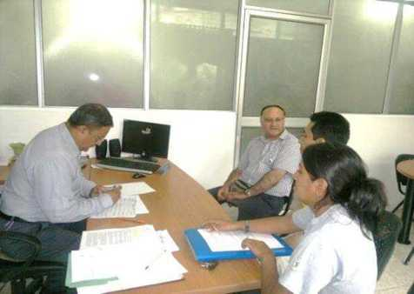
Metodología
Se evaluaron tres elementos del mismo: generación, sistema de recolección y disposición final.
a) Búsqueda de información bibliográfica
b) Fichas de captura de información, encuestas y listas de verificación.
c) Se entrevistó a las autoridades municipales
(Foto 1 )
Foto 1: Entrevista con las autoridades del GADME (Ing. Luis Sánchez, Director del departamento de Higiene.

Slide 8
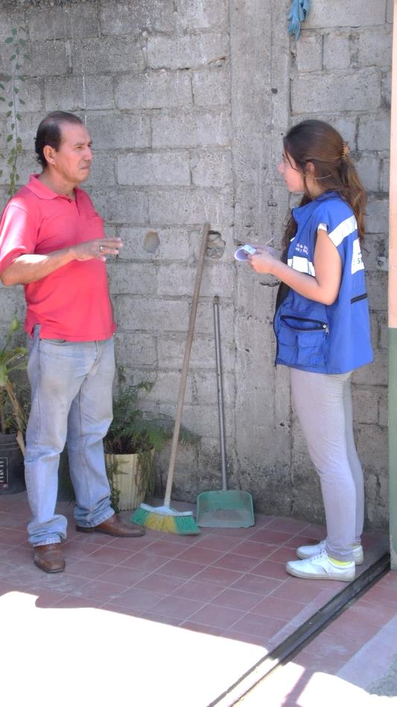
Metodología
d) Zonas de la ciudad con evidente acumulación de RSU
e) Se determinó la composición RSU en las zonas de acumulación.
f) Se efectúo la validación de la información facilitada por la dirección de Higiene.
g) Se realizaron encuestas y entrevistas a la población (Foto 2).
Foto 2: Encuestas realizadas (Andrea Charpentier encuesta en el Barrio las Américas)

Slide 9
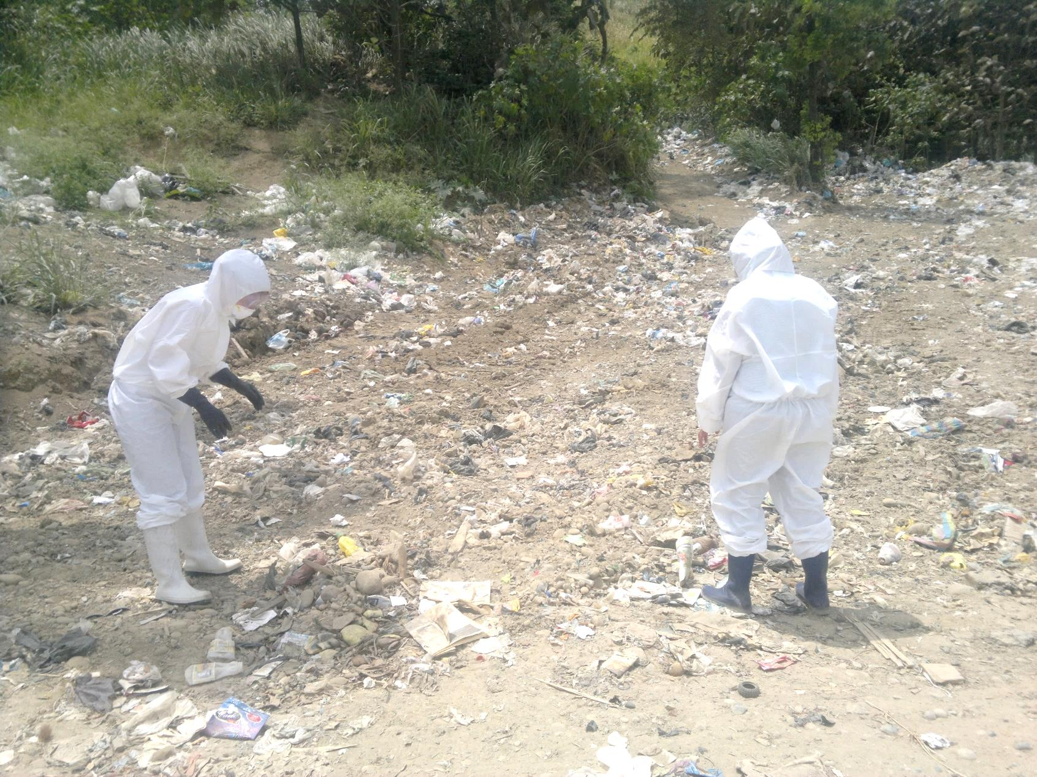
Metodología
h) Se realizó un seguimiento a 2 rutas de recolección municipales.
i) Se realizó una evaluación del sitio de disposición final, botadero a cielo abierto “El jardín”. (Foto 3)
f) Se efectúo la validación, mediante un modelo espacial y normativa TULSMA, del sitio de disposición final propuesto en el estudio contratado por el GADME.
Foto 3: Caracterización de los residuos en el Sitio de disposición final.

Slide 10
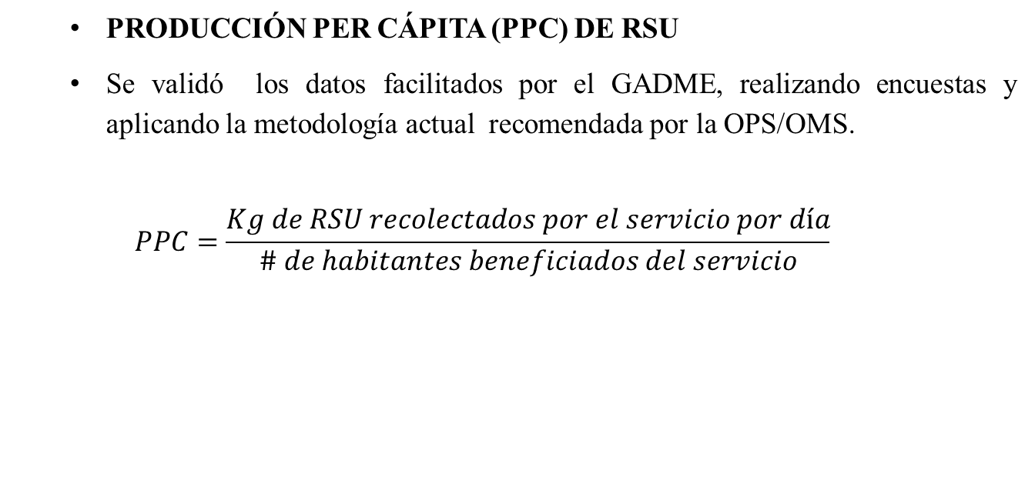
Cálculos:
  PRODUCCIÓN PER CÁPITA (PPC) DE RSU
  Se validó los datos facilitados por el GADME, realizando encuestas y aplicando la metodología actual recomendada por la OPS/OMS.
  $$PPC=\frac{Kg de RSU recolectados por el servicio por día}{\# de habitantes beneficiados del servicio}$$
Tabla 1. Generación diaria RSU en la ciudad de Esmeraldas
Tipo de Vehículo | Número de recorridos | Capacidad (m³) | Número de unidades | Toneladas diarias Promedio
VOLQUETAS | 2 | 29,8 | 5 | 14,9
 | 3 | 44,7 | 5 | 22,35
 | 4 | 11,92 | 1 | 5,96
 | 5 | 14,9 | 1 | 7,45
SUBTOTAL: |  |  | 12 | 101,32
RECOLECTORES | 1 | 4,56 | 1 | 2,28
 | 2 | 18,24 | 2 | 9,12
RECOLECTOR BARRIDO | 1 | 10,28 | 1 | 5,14
TOTAL: |  |  | 16 | 134,4
Fuente: GADME, 2012
  PPC: 0,709 kg/ hab/día. (1,55 lb/hab/día)

Slide 11


  PROYECCIÓN DE LA POBLACIÓN Y DE LA PPC:
  La proyección de la población (Tc: 3,6%)
  $$Población futura=Población actual +\left(Población actual∗Tc\right)$$
  La proyección de la PPC se realizó en base a la OPS (2001), (entre 0,5 y 1% anual)
  PPC 𝑓𝑢𝑡𝑢𝑟𝑎= PPC 𝑎𝑐𝑡𝑢𝑎𝑙 +(PPC 𝑎𝑐𝑡𝑢𝑎𝑙∗0,01)

Slide 12
Resultados:
  PROYECCIÓN DE LA POBLACIÓN Y GENERACIÓN DE RSU FUTURAS:
A continuación en la Tabla 2 se presenta la proyección de la población y Generación de RSU hasta el año 2020:
Tabla 2. Población y Generación de RSU futuras en la ciudad de Esmeraldas
Año | Población | Generación de RSU (Kg) | Generación de RSU (ton)
2010 | 189504 | 134358,34 | 134,36
2011 | 196326 | 140587,19 | 140,59
2012 | 203394 | 145648,33 | 145,65
2013 | 210716 | 150891,67 | 150,89
2014 | 218302 | 156323,77 | 156,32
2015 | 226161 | 161951,42 | 161,95
2016 | 234302 | 167781,67 | 167,78
2017 | 242737 | 173821,81 | 173,82
2018 | 251476 | 180079,40 | 180,08
2019 | 260529 | 186562,26 | 186,56
2020 | 269908 | 193278,50 | 193,28
Para el año 2020 la generación de RSU en la ciudad de Esmeraldas se habrá incrementado en un 43,85% .
Fuente: Autoras

Slide 13
Resultados:
  COMPOSICIÓN DE LOS RSU GENERADOS
Tabla 3. Composición de los RSU generados
Tipo de material | Promedio de generación diario (Kg)
Inorgánico
Botellas PET | 4,05
Plásticos | 20,2
Vidrios | 10,2
Papel | 5,1
Cartón | 3,7
Metal | 2,8
Tetra Pack | 3,8
Productos Higiénicos | 14,1
Otros | 12,85
Orgánicos
Restos de alimentos | 94,15
Residuos de poda | 6,7
Otros | 5
Peligrosos
Agujas, inyecciones, sueros | 3,7
Total | 186,35 kg
Caracterización de los RSU | Porcentaje
Residuos Orgánicos | 56,8%
Residuos Inorgánicos | 41,75%
Residuos Peligrosos | 1,45%
Fuente: GADME, 2012

Slide 14
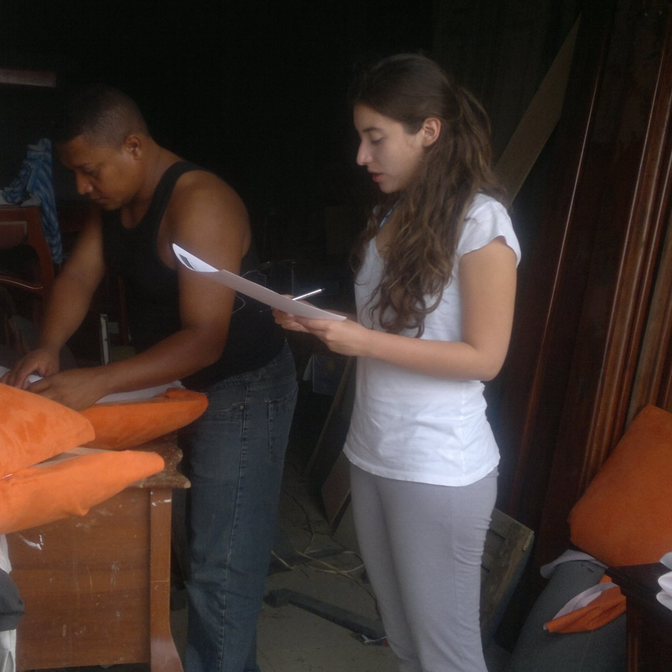
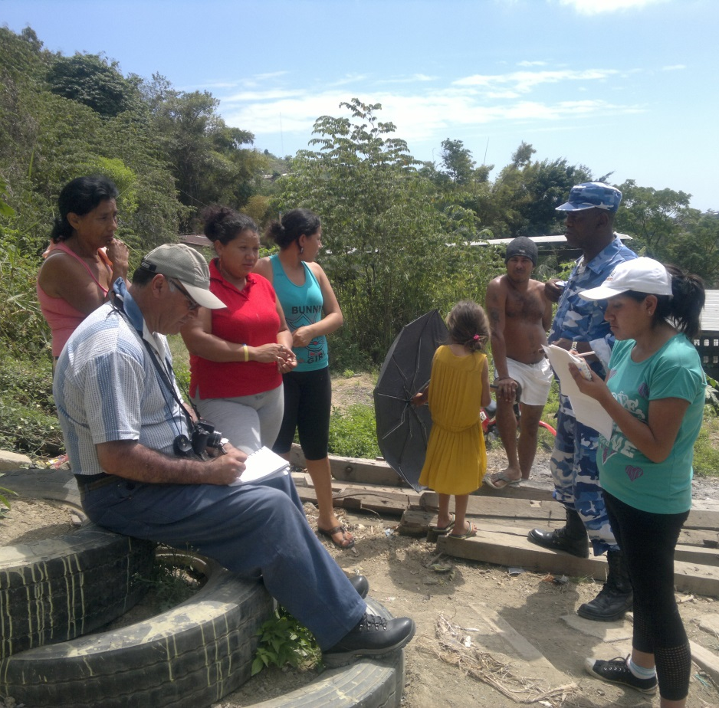
Resultados: Encuesta aplicada a la población de la ciudad de Esmeraldas.
Foto 4-5: Encuestas aplicadas a la población. (Foto 4: Izquierda Andrea Charpentier encuesta barrio 15 de Marzo) (Foto 5: Derecha Ing. Mario Cruz, Lidia Tuso encuesta barrio San Martín de Porres)

Slide 15
  RESULTADOS DE LA ENCUESTA REALIZADA POR PREGUNTA:
  Los resultados obtenidos en cada pregunta de la encuesta realizada en 120 viviendas se resumen a continuación:
1.¿Cómo desecha la basura? | 2. ¿Separa sus residuos por categorías?
Recipientes utilizados: | Separación de residuos por categorías:
Fuente: Autoras

Slide 16
Resultados:
3. ¿Cuántas fundas de basura de 23*28 pulgadas bota en una semana común? | 4. ¿Cuántas veces por semana pasa por su casa el camión recolector?
Número de fundas por semana: | Frecuencia de recolección:
5.¿Qué hace con los desechos en caso de que el sistema de recolección falle? | 6. ¿Cuál es la composición de sus desechos en porcentaje?
Falla del Sistema de recolección: | Composición de RSU:
Fuente: Autoras

Slide 17
Resultados:
7. ¿Qué opina de la labor municipal con respecto a la limpieza pública? | 8. ¿Conoce usted cuál es el horario de recolección de la basura por su domicilio?
Opinión: | Horario de recolección:
9. ¿Sabe usted cuál es el destino final de su basura?
Destino Final:
Fuente: Autoras

Slide 18
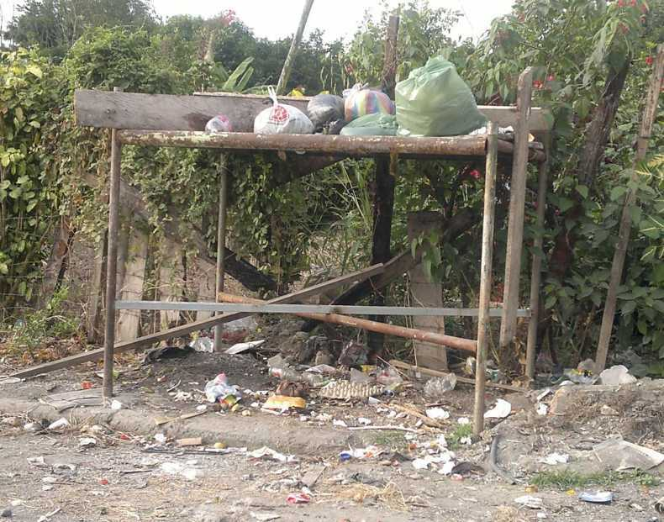
Resultados: ZONAS CON MAYOR ACUMULACIÓN DE RSU
Se identificaron un total de 32 zonas con evidente acumulación de RSU, a lo largo de la ciudad de Esmeraldas. Anexo 3.
Se elaboró una ficha por cada zona de acumulación identificada (Fichas)

Slide 19
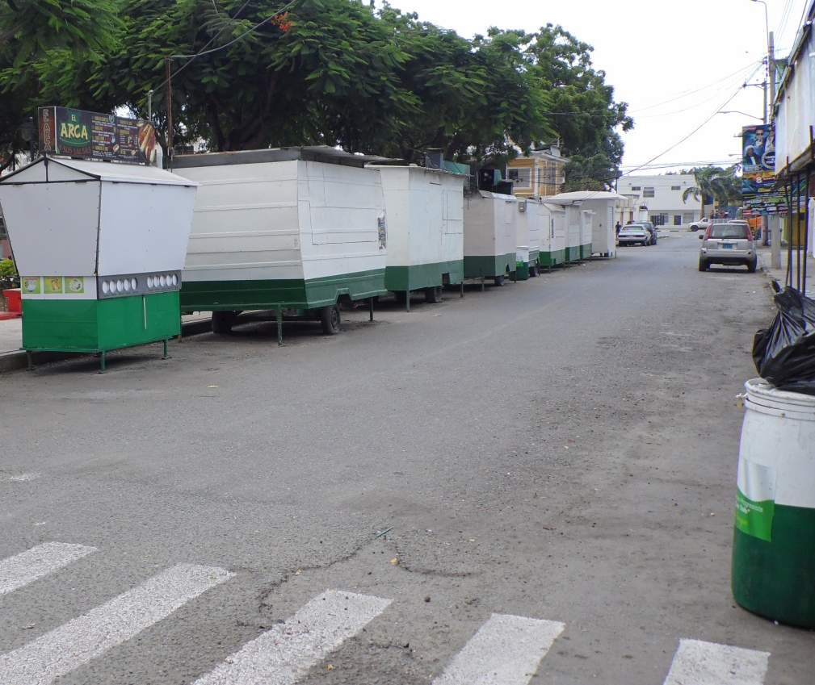
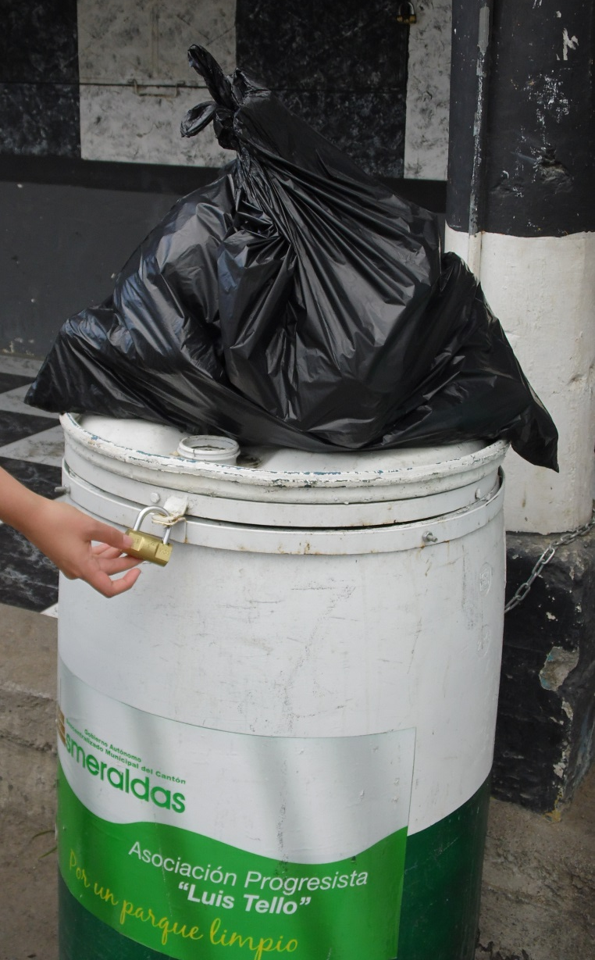
Barrio Las Palmas
Foto 6: Contenedores de residuos cerrados con candado, Barrio las Palmas.

Slide 20
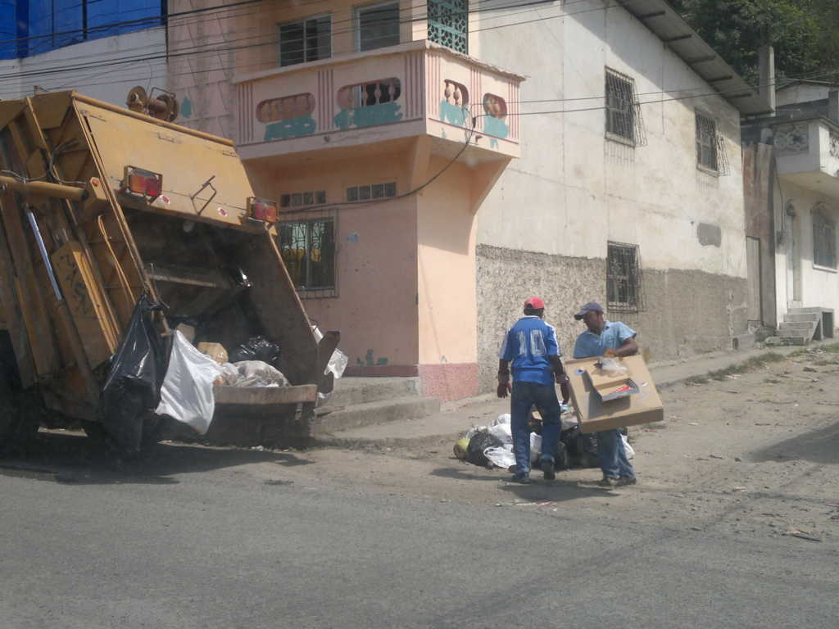
Resultados:
  EVALUACIÓN DEL SISTEMA DE RECOLECCIÓN:
A cargo del GADME, Dirección de Higiene.
Trabajan 120 personas en horarios de 7:00 a 15:00 y 20:00 a 1:00 am
La tasa del servicio de recolección se cobra a través del 10% del valor de la planilla de energía eléctrica.
El GADME cuenta con doce volquetas y cuatro recolectores compactadores. Tabla 4
Tabla 4. Unidades recolectoras del servicio de recolección
Tipo de vehículo | Capacidad | Estado
VOLQUETAS | 8 Ton | Bueno
RECOLECTORES | 12,23 Ton | Mal Estado
Fuente: GADME, 2013

Slide 21
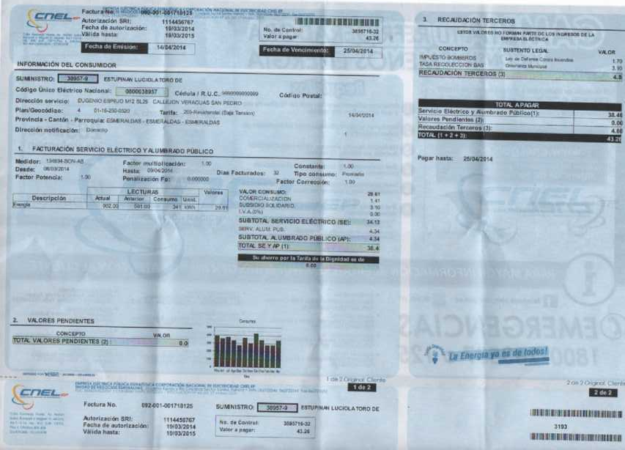
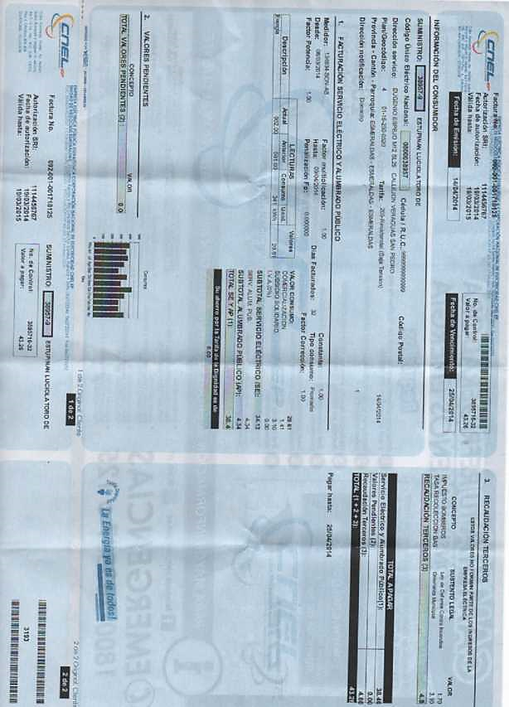
Planilla de energía eléctrica
Conclusiones
Resultados

Slide 22
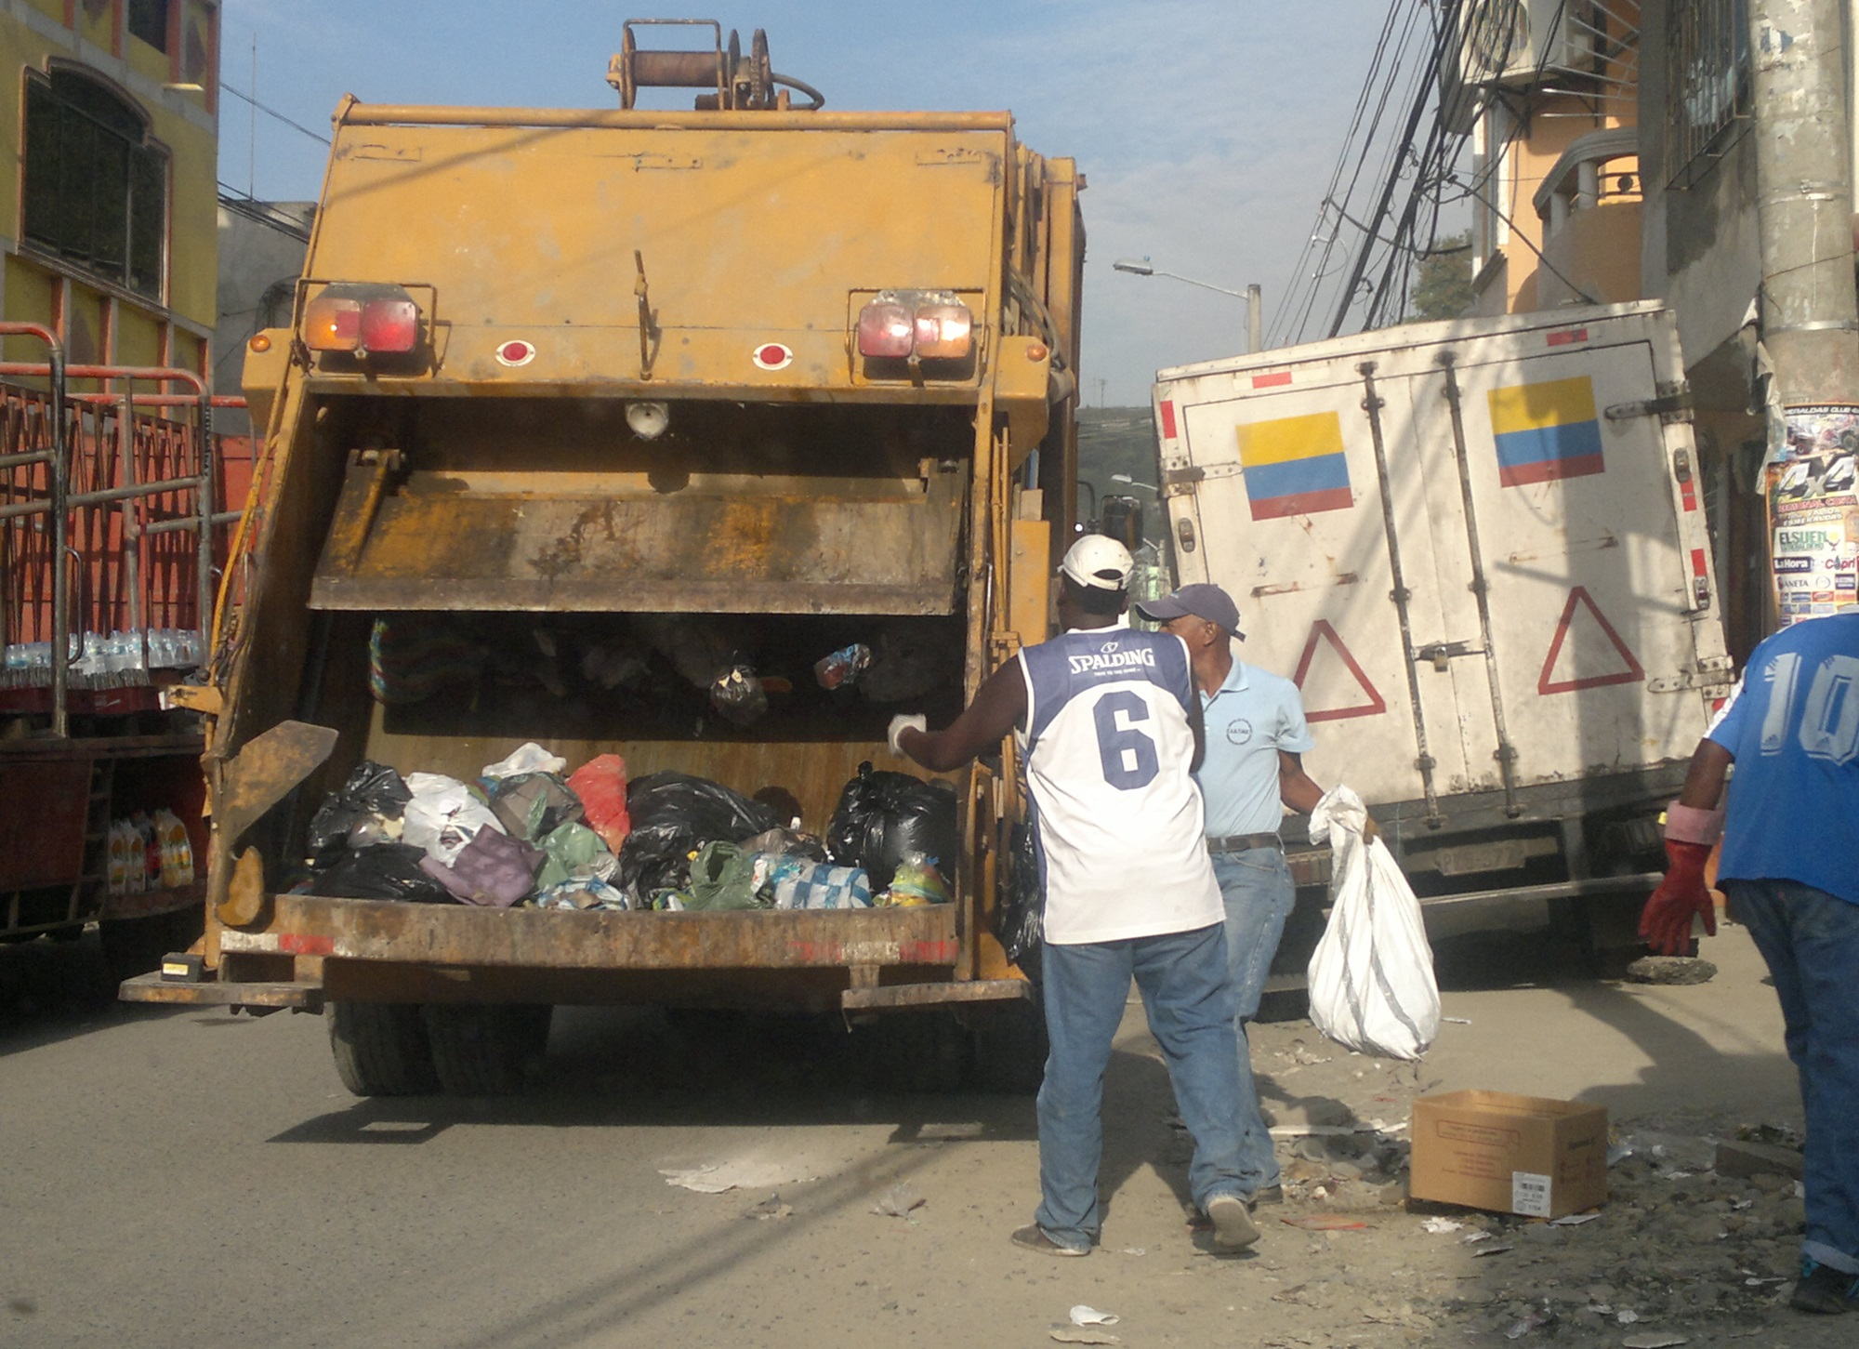
Unidades recolectoras en mal estado
Pala compactadora en mal estado
Carrocería oxidada
Conclusiones
Foto 7: Unidad recolectora en malas condiciones
Resultados

Slide 23
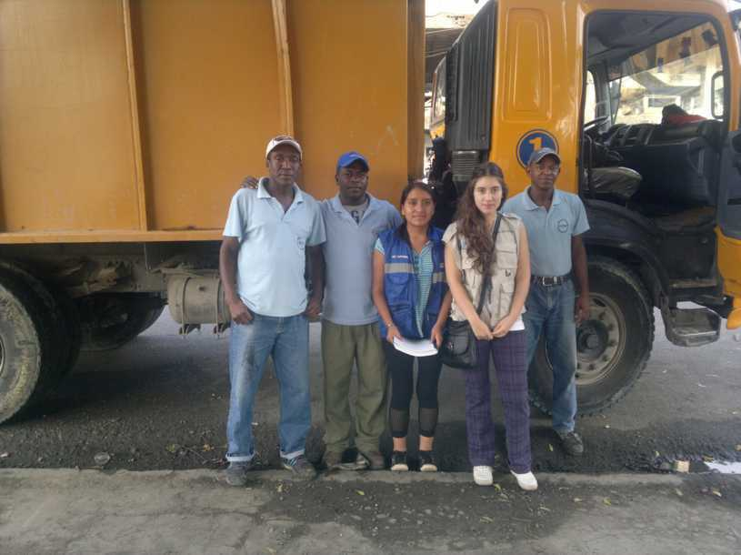
Rutas de Recolección de RSU
Existen 11 rutas de recolección. (Tabla rutas)
Las rutas fueron mapeadas a escala 1: 10000 (Anexo 4)
Para el análisis del sistema de recolección se realizó un seguimiento a dos rutas (una diurna y otra nocturna). (Tabla 6)
Foto 8:Seguimiento ruta de recolección diurna

Slide 24
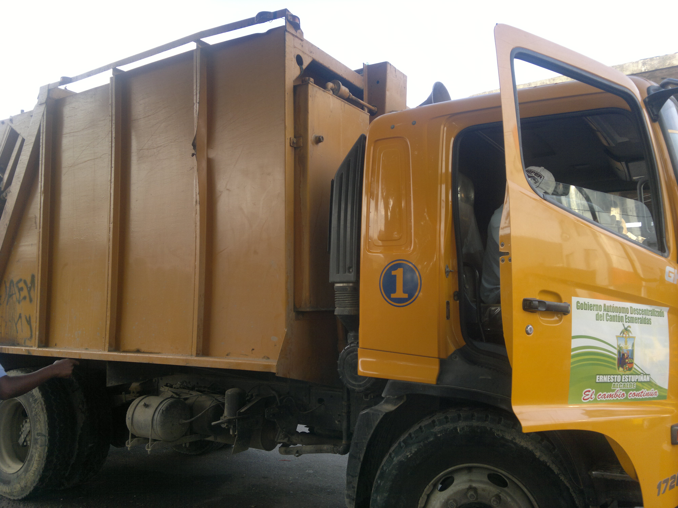
Resultados:
Tabla 6. Análisis de las Rutas de Recolección.
Característica | Ruta Nocturna | Ruta Diurna
Hora de salida | 19:54 pm | 7:49 am
Hora de llegada | 22:40 pm | 15:45 pm
Tiempo Total de recolección | 2 h 34’ | 8 h 34’
Total de paradas | 149 | 170
Tiempo máximo de parada | 2’ 41’’ | 2h 20’
Tiempo mínimo de parada | 3’’ | 3’’
Tiempo promedio de parada | 1’21’’ | 2’
Tiempo de traslado al sitio de disposición final | 11’ 39’’ | 6’40’’
Tiempo de descarga | 58’’ | 3’ 20’’
Número de viajes | 1 | 3

Slide 25
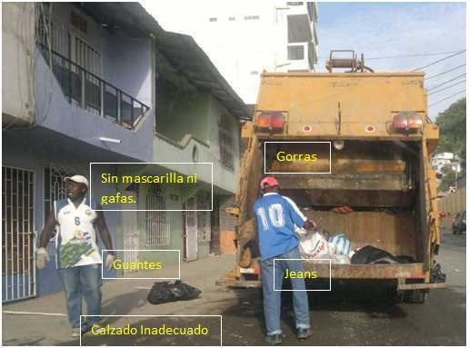
Observaciones realizadas:
Los obreros no cuentan con un equipo de trabajo adecuado (Foto 9)
No tienen un horario fijo de inicio ni fin de jornada laboral.
Los usuarios entregan a las unidades recolectoras residuos de poda y artefactos plásticos.
Durante la ruta nocturna los obreros trabajan rápidamente.
Conclusiones
Foto 9: Evaluación del equipo utilizado por los recolectores.

Slide 26
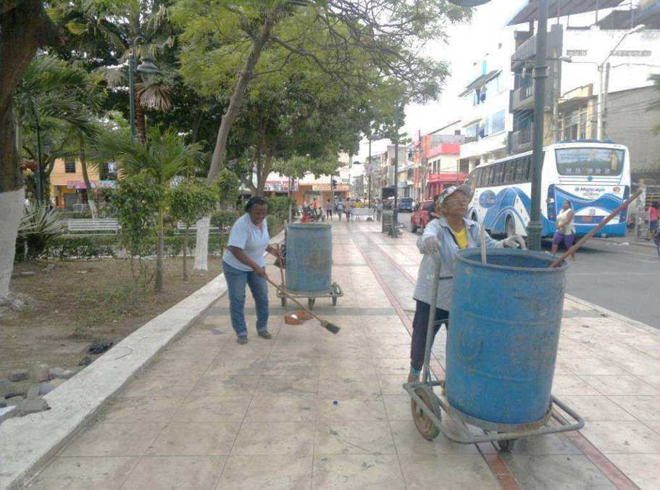
Rutas de barrido:
Tabla rutas de barrido
Foto 10:Servicio de Barrido a lugares públicos en la ciudad de Esmeraldas

Slide 27
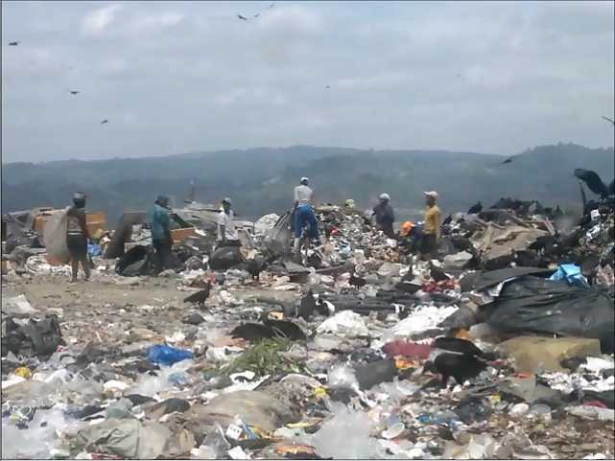
  EVALUACIÓN DEL SITIO DE DISPOSICIÓN FINAL:
La evaluación del sitio de disposición final se la realizó mediante una lista de verificación.
Después se aplicó la metodología para la categorización de un botadero según los impactos ambientales presentes. (Tabla de caracterización)
Foto 11: Botadero a cielo abierto “El Jardín”

Slide 28
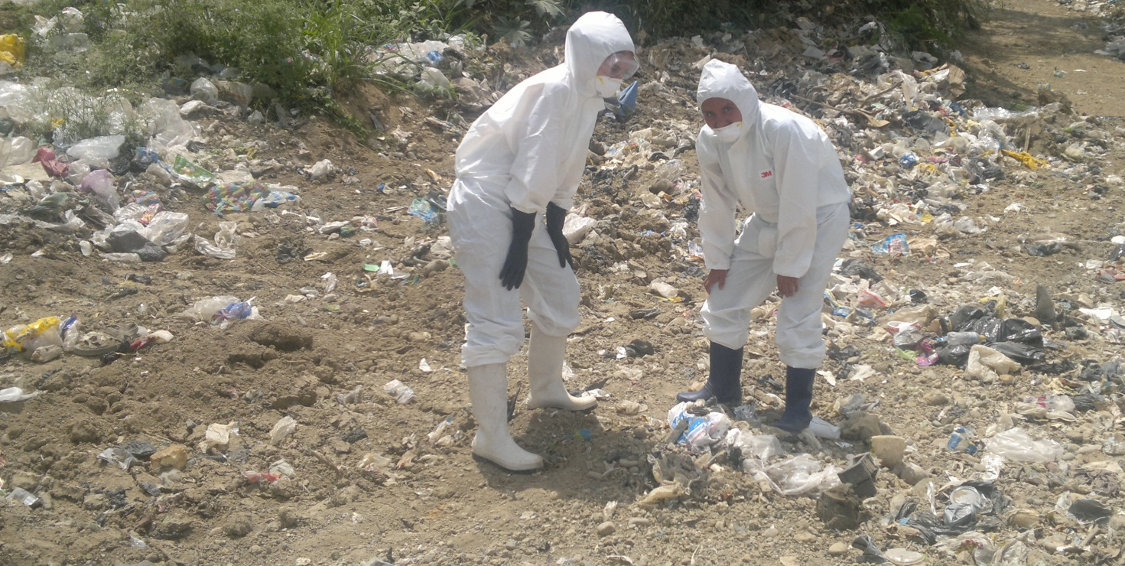
Tabla 7. Categorización de un botadero.
ACCIÓN | TOTAL % | CATEGORIZACIÓN
Clausura del Botadero | 71 – 100% | ALTO RIESGO
Conversión del Botadero | 31 – 70 % | MODERADO RIESGO
 | 05 – 30% | BAJO RIESGO
Fuente: Guía Técnica para la clausura y conversión de botaderos de RSU
Foto 12: Evaluación in situ del sitio de disposición final

Slide 29
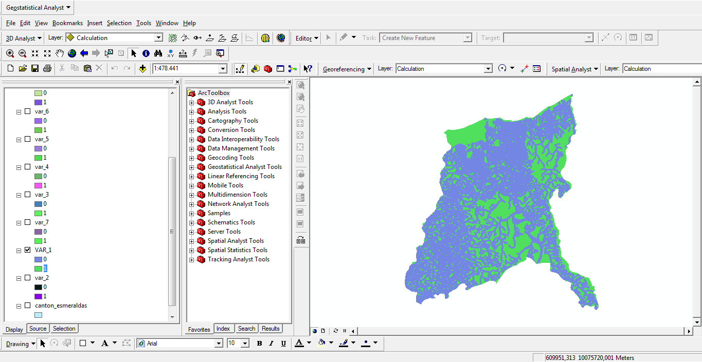
Validación, mediante un modelo espacial y normativa TULSMA
El modelo espacial se lo realizó sobre la base del Libro VI Anexo 6 del TULSMA; el modelo cartográfico se muestra en el Anexo 5 y las variables disponibles:
No. | VARIABLE
1 | Uso del suelo: Rural
2 | Tipo de suelo (permeabilidad): Arcilloso
3 | Cercanía a cuerpos de agua: 200 m
4 | Cercanía al límite urbano: 500 m
5 | Zonas inundables: No
6 | Vías: 500 m
7 | Aeropuerto: 13 km
Fuente: TULSMA, 2013

Slide 30
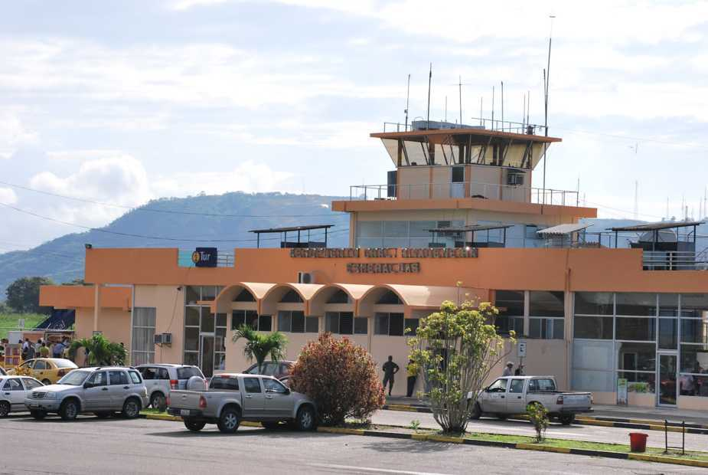
Normativa Argentina: 3km
Normativa mexicana: Recomienda realizar un estudio de riesgo aviario
Normativa EPA: En 1993 (3km)
En 2002 para los aeropuertos de Ley Ford (9,6 km)

Slide 31

PROPUESTA DEL PLAN DE GESTIÓN INTEGRAL PARA LOS RESIDUOS SÓLIDOS URBANOS DE LA CIUDAD DE ESMERALDAS.
OBJETIVO GENERAL
Plantear acciones y medidas orientadas a optimizar la Gestión Integral de los RSU en la ciudad de Esmeraldas, a través de programas y proyectos tendentes a mejorar la calidad de vida de la población.

Slide 32
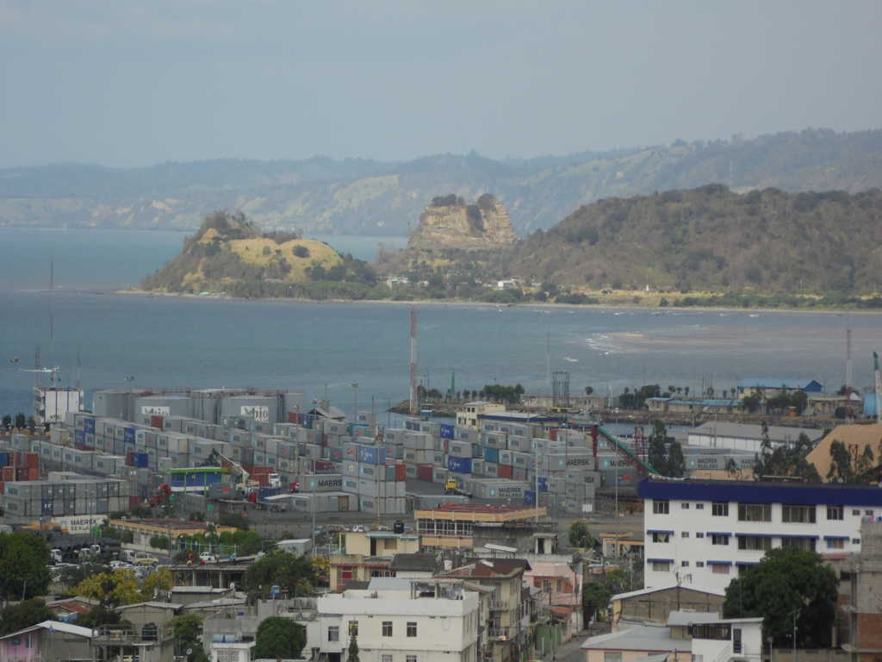
OBJETIVOS ESPECÍFICOS
Reducir y controlar los impactos ambientales resultantes de las actividades del Sistema de Gestión actual de RSU.
Inducir la formación de Conciencia Ambiental, tanto en el personal responsable del sistema de Gestión de RSU, como en la ciudadanía en general.
Diseñar sistemas de reducción, separación, reciclaje y tratamiento de RSU, factibles de aplicar en la ciudad de Esmeraldas.
Contribuir al Fortalecimiento Institucional del GADME en el tema de Gestión Integral de RSU.

Slide 33
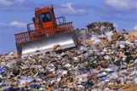
PROGRAMAS DEL PLAN DE GESTIÓN INTEGRAL DE RSU:
El Plan de Gestión Integral de RSU está compuesto por los siguientes Programas:
PROGRAMA 1: CAPACITACIÓN Y CONCIENCIACIÓN AMBIENTAL
PROGRAMA 2: REDUCCIÓN, SEPARACIÓN, RECICLAJE Y TRATAMIENTO DE RESIDUOS.
PROGRAMA 3: RECOLECCIÓN DE RESIDUOS.
PROGRAMA 4: FORTALECIMIENTO INSTITUCIONAL DEL GADME
PROGRAMA 5: ZONAS DE ACUMULACIÓN DE RSU

Slide 34
Conclusiones
La generación per cápita de RSU en la ciudad de Esmeraldas es de 0,709 kg/hab/dia (1,55 lb/hab/día), se estima que para el año 2020 la generación de RSU se incrementará en un 43,85%.
El sistema de recolección del GADME cuenta con 16 unidades recolectoras, 12 son volquetas y 4 son recolectores compactadores. Los cuales no cuentan con el mantenimiento adecuado.
Por el servicio de recolección, los habitantes de la ciudad de Esmeradas, pagan una tarifa incluida en las planillas de energía eléctrica de la empresa Eléctrica. Dicha tarifa es el 10% de la planilla del consumo de energía eléctrica.
En caso de que el servicio de recolección falle, el 23% de las personas encuestadas opta por Quema de residuos. el 11% por arrojarla a terrenos baldíos o quebradas
Siguiente

Slide 35
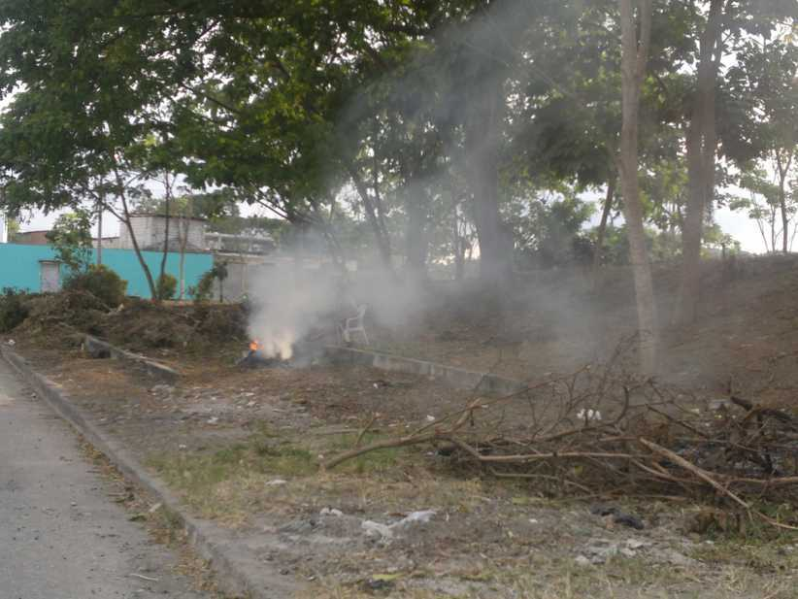
Quema de residuos
Foto 13: Quema de residuos Barrio “Las Américas”
Siguiente

Slide 36
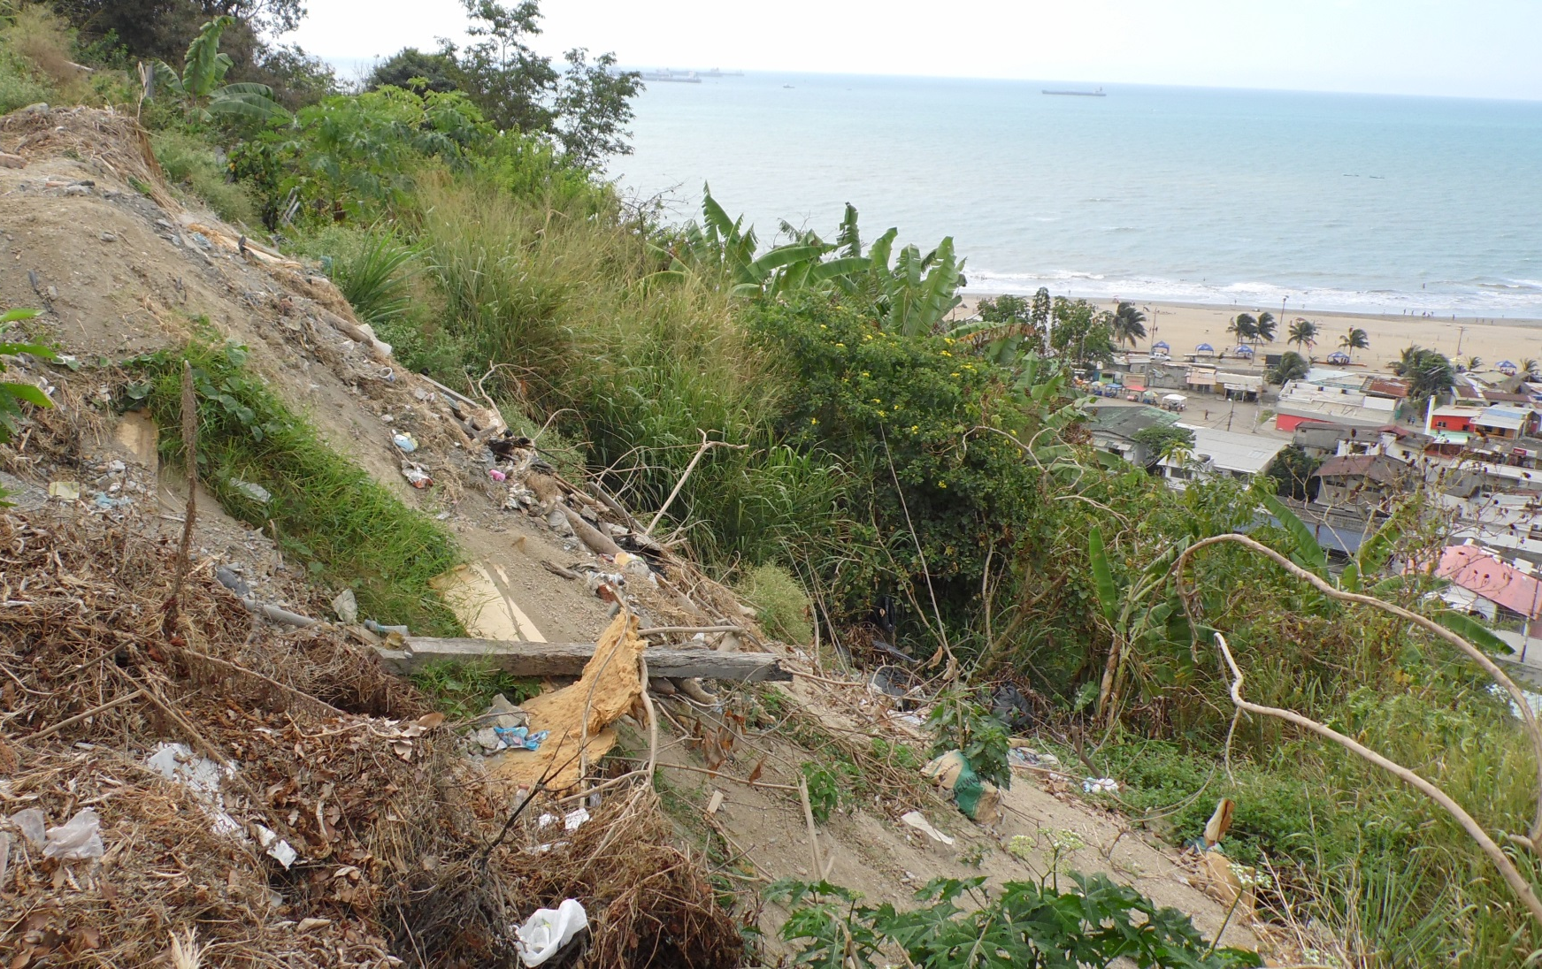
Residuos dispuestos inadecuadamente
Foto 14: Residuos dispuestos inadecuadamente Barrio “Tercer Piso”
Siguiente

Slide 37
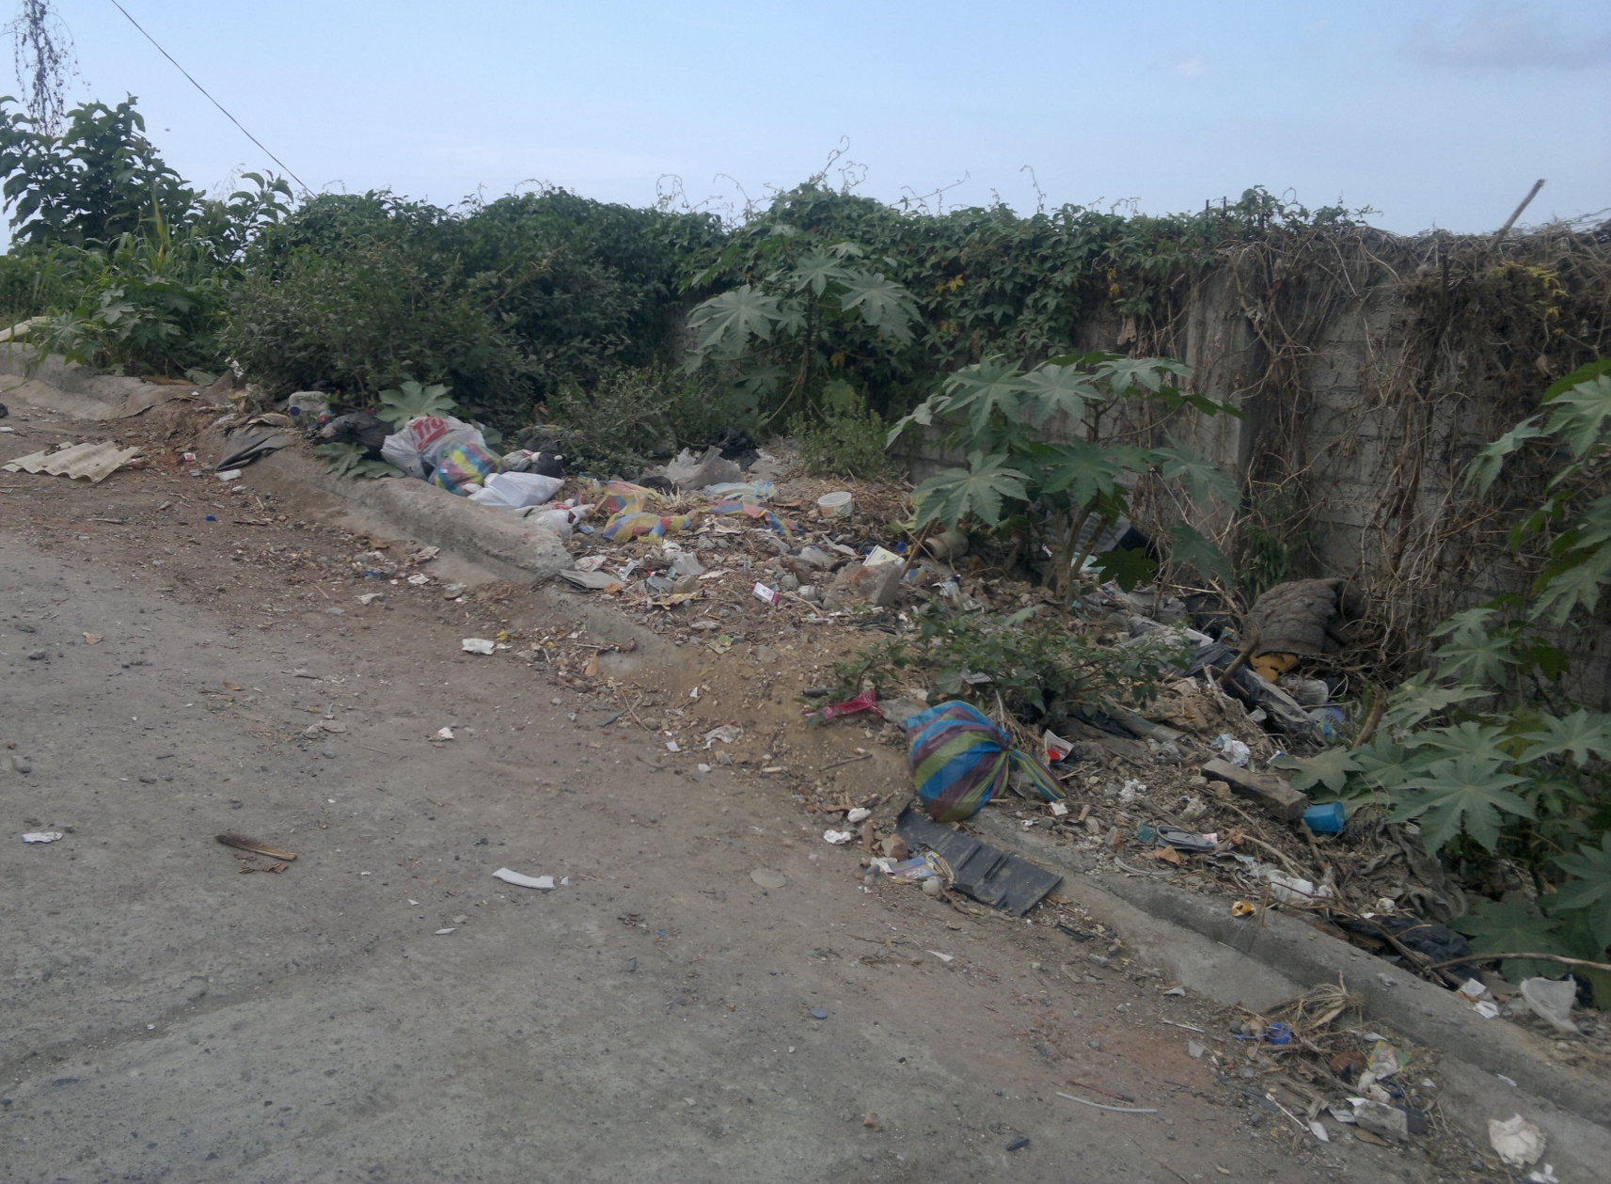
Residuos dispuestos inadecuadamente
Foto 15: Residuos dispuestos inadecuadamente Barrio “Santa Cruz”
Conclusiones
Encuesta

Slide 38
Conclusiones
En la evaluación y categorización del botadero a cielo abierto “El Jardin” se determinó que este presenta un alto riesgo para el entorno.
Se identificaron 32 zonas a lo largo de la ciudad de Esmeraldas con evidente acumulación de RSU, aparentemente la acumulación se debe a la falta de cultura ciudadana y conciencia ambiental de la población.
Los datos de la encuesta reflejaron que un 34% de la población desconoce el horario de recolección, lo que supone que los ciudadanos sacan sus desechos mucho antes o después de que el recolector pase.
En la evaluación del sistema de recolección, se observó que el personal de recolección no posee el equipo de protección personal adecuado para sus actividades, lo que les expone a riesgos para su salud.

Slide 39
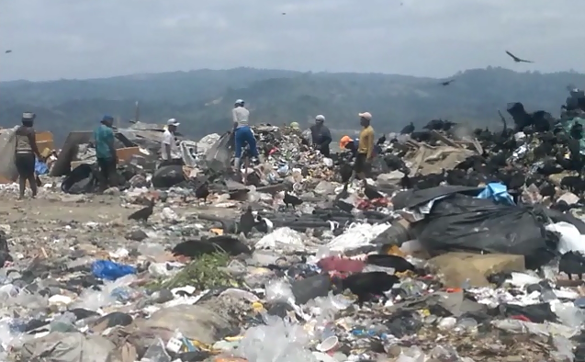
Botadero a cielo abierto “El Jardín”
Presencia de grupos humanos, sin equipo de protección.
Presencia de vectores.
Malos olores (Bio gas)
Foto 16: Impactos ambientales y sociales botadero a cielo abierto “El Jardín”
Conclusiones

Slide 40
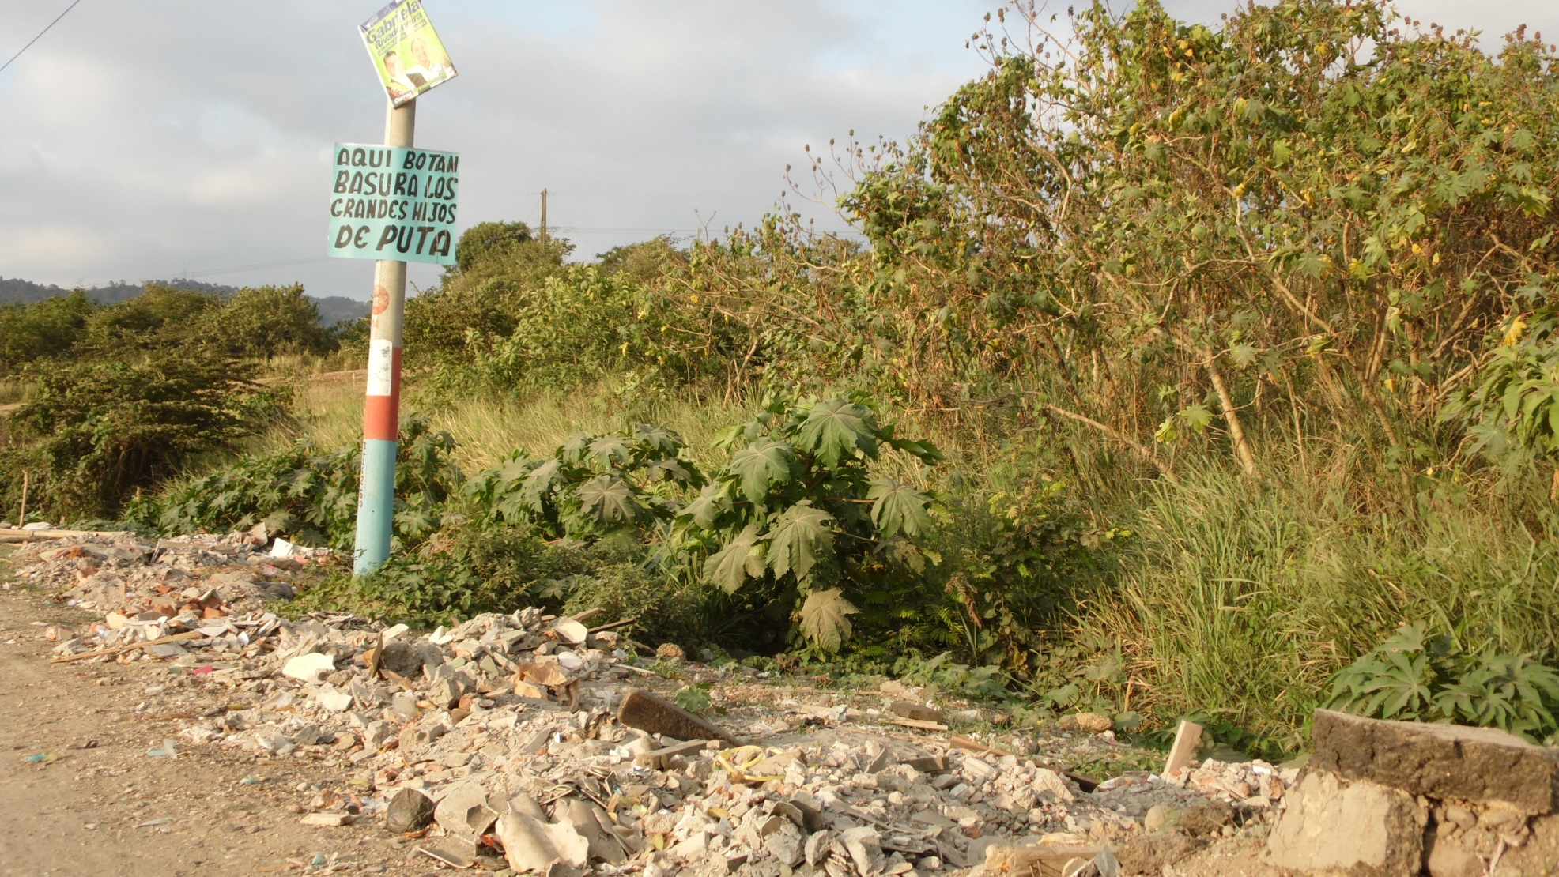
Zonas de acumulación de RSU
Foto 17: Zonas de Acumulación de RSU en la ciudad de Esmeraldas
Conclusiones

Slide 41
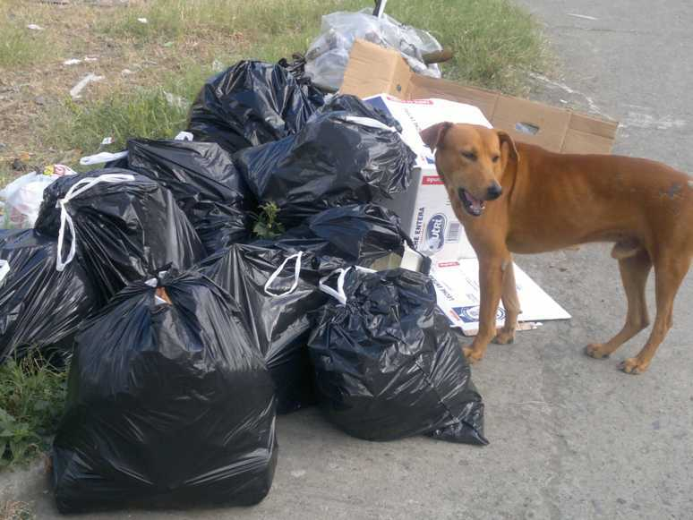
Residuos expuestos a vectores
Foto 18: Residuos expuestos a vectores barrio La Tolita 2
Conclusiones

Slide 42
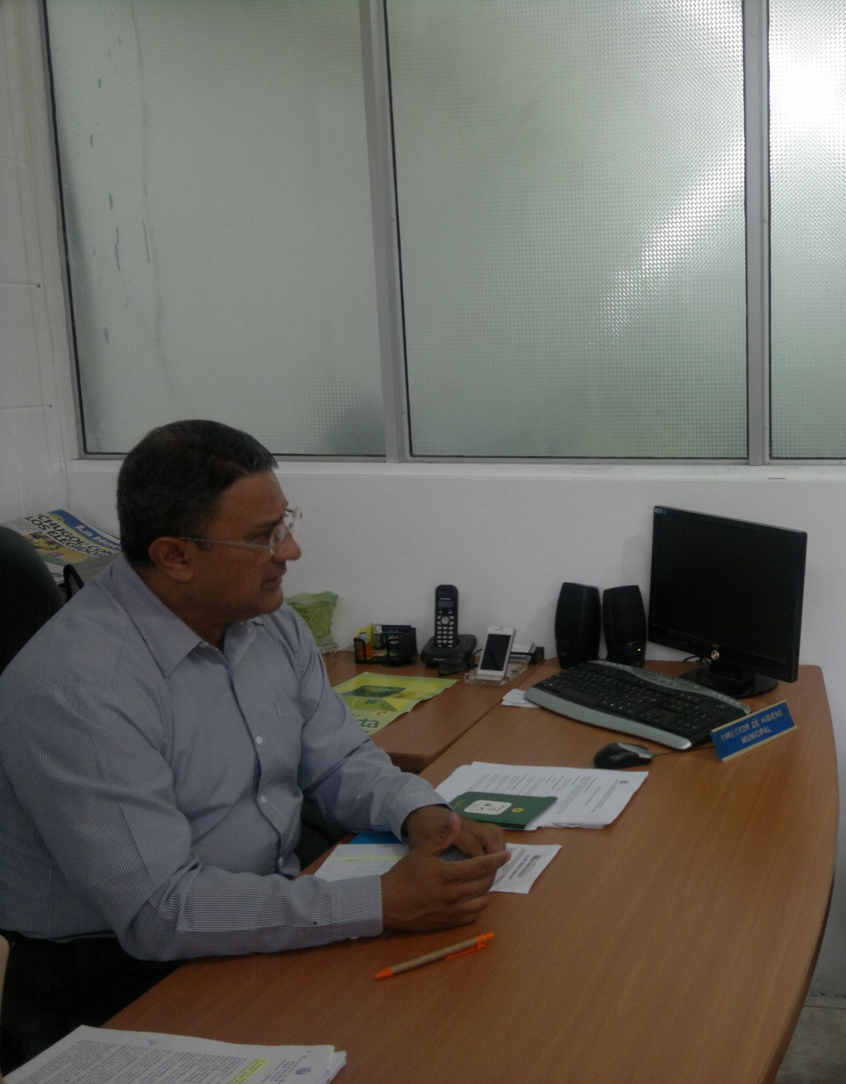
Recomendaciones
Que el Director de Higiene del GADME en conjunto con su personal, planifique charlas de capacitación y concienciación ambiental, que integrará a la población a la gestión adecuada y responsable de los residuos.
Que el Director de Higiene del GADME a atreves del señor Alcalde gestionen los recursos necesarios para la adquisición de fundas de diferentes colores para incentivar separación de residuos en el origen, lo que permitirá un cambio de hábitos en la población.
Que el Director de Higiene del GADME en conjunto con su personal, analicen la posibilidad de construir una plantas de tratamiento de residuos con el fin de obtener ingresos que beneficien al sistema de recolección.

Slide 43
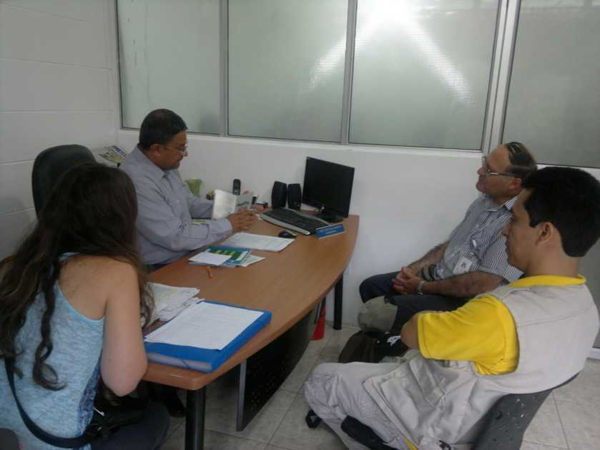
Recomendaciones
Que el Director de Higiene del GADME analice la posibilidad de adquirir nuevos contenedores de residuos y nuevos vehículos recolectores, los cuales mejoraran y facilitaran el sistema de recolección.
Que el Director de Higiene del GADME en conjunto con su personal, analicen y establezcan nuevos horarios de recolección diferenciadas, para la recolección de residuos Orgánicos, Inorgánicos y peligrosos, lo que facilitará su disposición final.

Slide 44
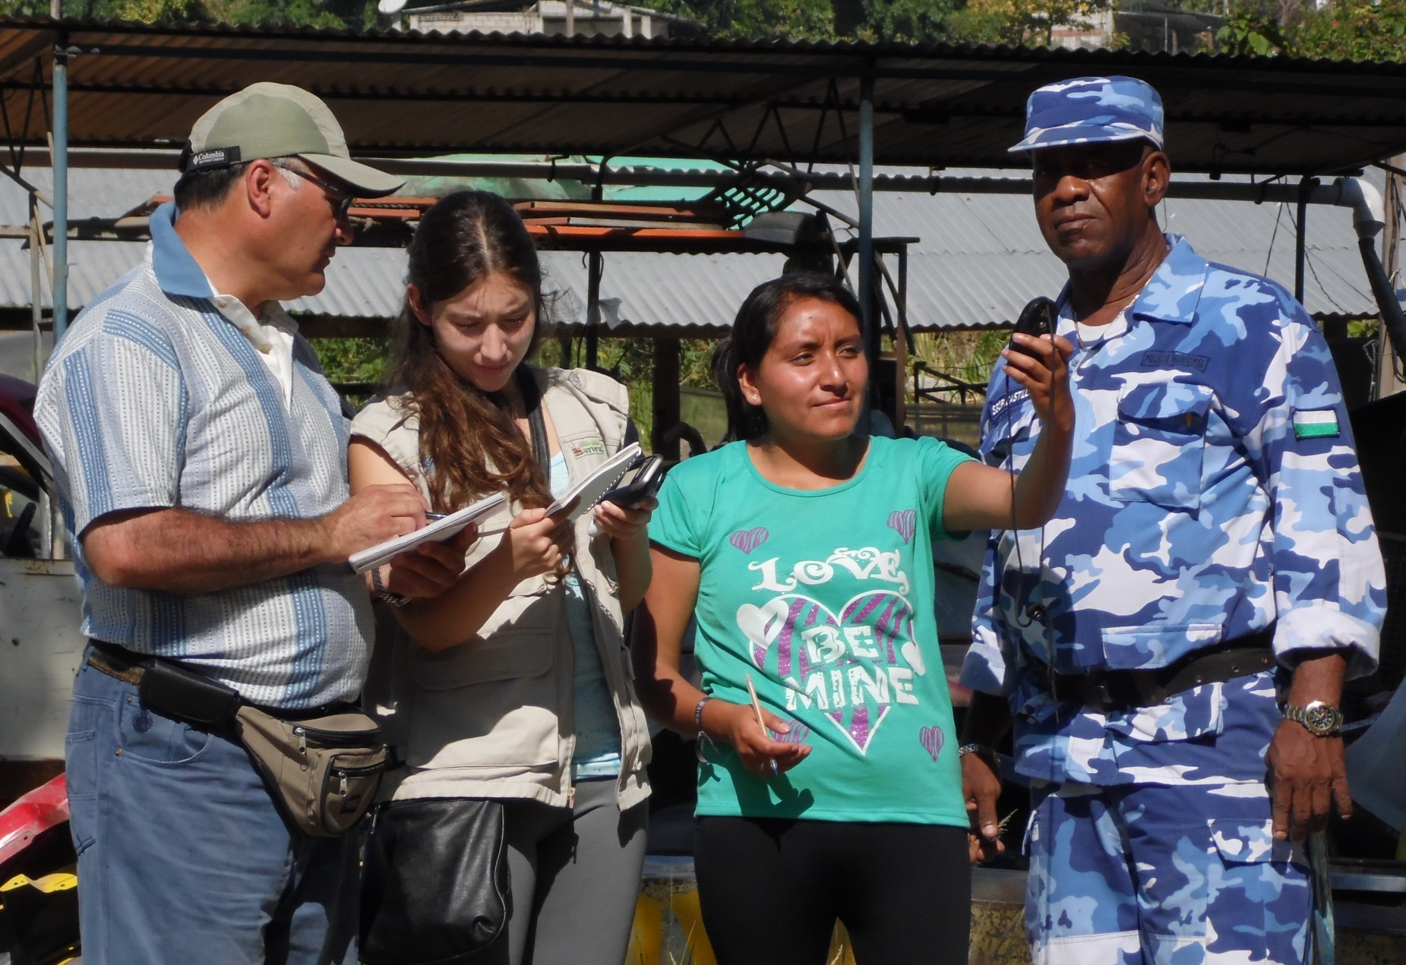
MUCHAS GRACIAS…

